Slide 1
火炬树
科属：漆树科盐肤木属

Slide 2
形态特征
落叶灌木或小乔木，高达5米
奇数羽状复叶，互生，小叶长圆形至披针形
顶生圆锥花序，直立，
果穗鲜红色，果扁球形，有红色刺毛，紧密聚生成火炬状
果实9月成熟后经久不落，且秋后树叶变红，十分壮观

Slide 3
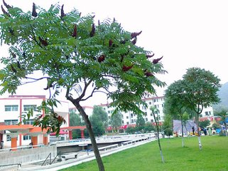

Slide 4
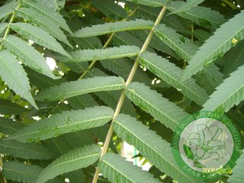

Slide 5
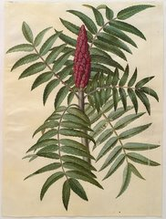

Slide 6
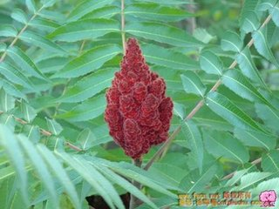
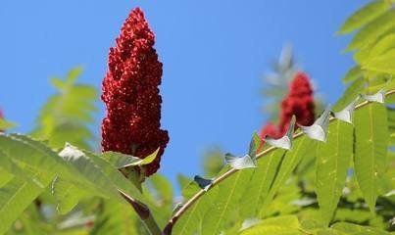

Slide 7
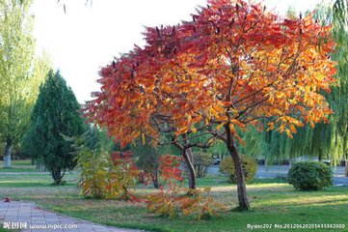

Slide 8
习性分布
原产北美洲，我国东北南部、华北、西北地区引种栽培
适应性强，喜温耐旱，抗寒，耐贫瘠盐碱土壤
生于河谷、沼泽地边缘，也能在干旱的石砾荒坡上生长
播种繁殖

Slide 9
园林用途
较好的观花、观叶、观果树种，雌花序和果序均红色，且形似火炬，在冬季落叶后，雌树上仍可见满树“火炬”
秋季叶色红艳或橙黄，是著名的秋色叶树种
可点缀山林或风景园林
是良好的护坡、固堤、固沙的水土保持和薪炭林树种

Slide 10


Slide 11
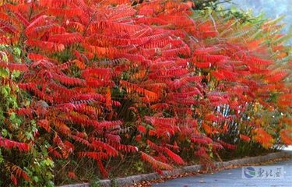

Slide 12
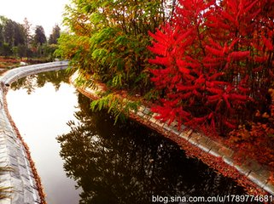

Slide 13
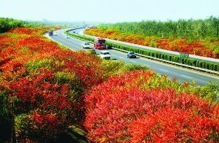

Slide 14
柽柳
柽柳科柽柳属
别名：三春柳、西湖柳、观音柳

Slide 15
形态特征
灌木或小乔木，高5-7米
树皮红褐色，枝细长而常下垂，带紫色
叶卵状披针形，叶端尖，叶背有隆起的脊
总状花序侧生于去年生枝上者春季开花；当年生枝条上的夏、秋季开花
花粉红色，苞片条状钻形，萼片、花瓣及雄蕊各为5
蒴果3裂
花期5-8月，果10月成熟

Slide 16
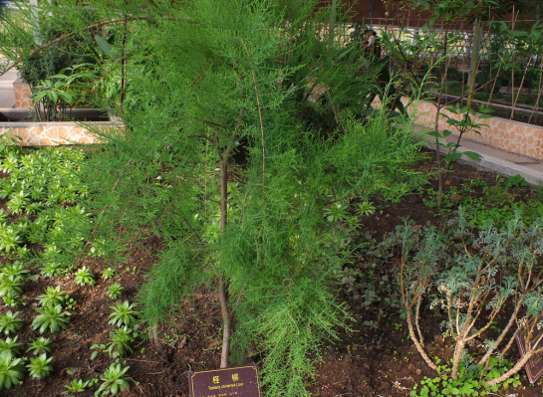

Slide 17
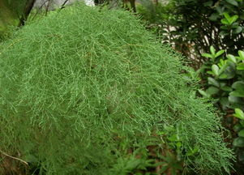

Slide 18
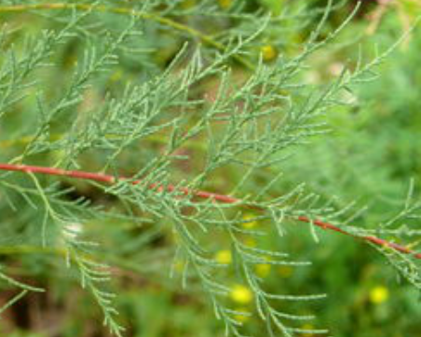

Slide 19
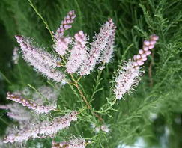

Slide 20
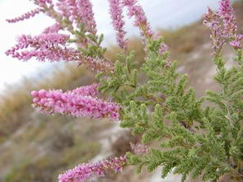

Slide 21
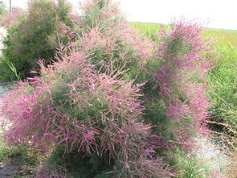

Slide 22
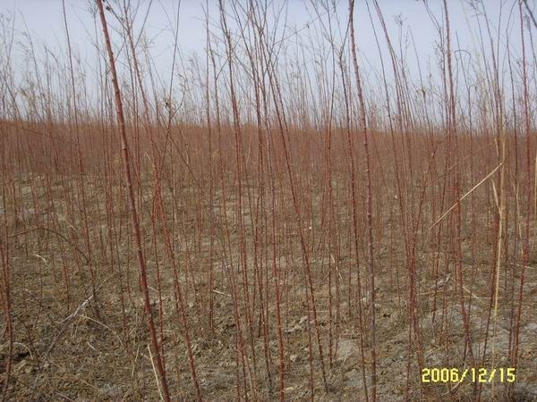

Slide 23
习性分布
原产我国，分布广，自华北至长江中下游各省，南达华南及西南地区
喜光，耐寒、耐热、耐烈日暴晒，耐干又耐水湿，抗风又耐盐碱土
能在含盐量达1%的重盐碱地上生长
深根性，根系发达，萌芽力强，耐修剪
生长较快
抗有害气体能力强
播种、扦插、分株、压条法繁殖

Slide 24
园林用途
干红枝软，细柔下垂，叶片退化，细小纤秀，迎风飘曳，似柳不是柳，姿态婆娑
花色粉红，花期很长，颇为美观
可作绿篱、海防树、防护树
植于湖边、岸旁、水滨、堤岸等水边供观赏
制作盆景
盐碱地上种柽柳后可有效降低土壤的含盐量

Slide 25
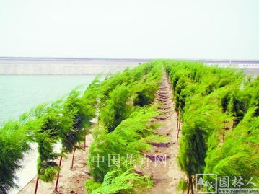

Slide 26
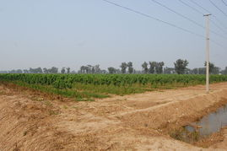

Slide 27
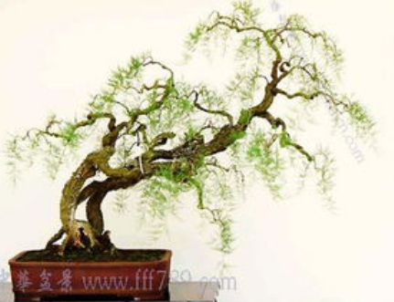

Slide 28
